Slide 1
I Semana de Apresentações de TCCs da FSP/USP

Slide 2
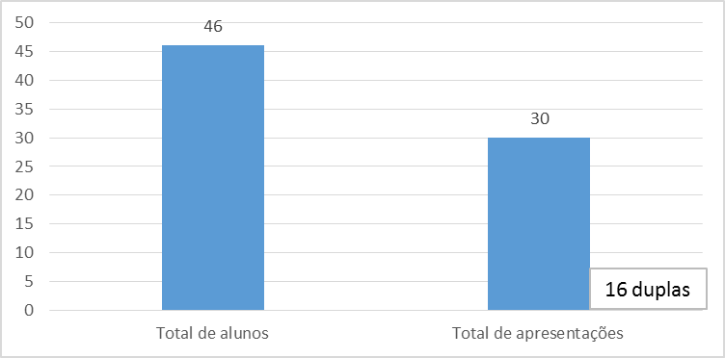

Slide 3
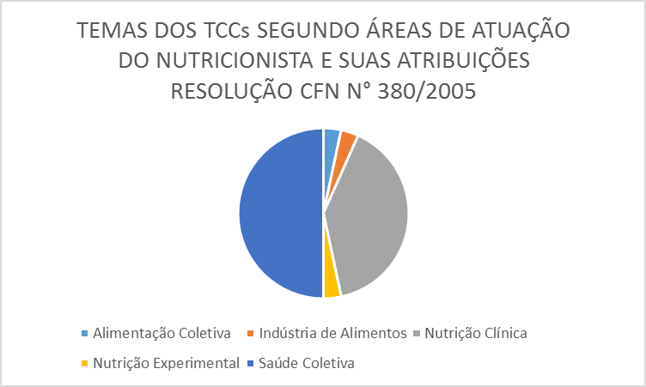

Slide 4
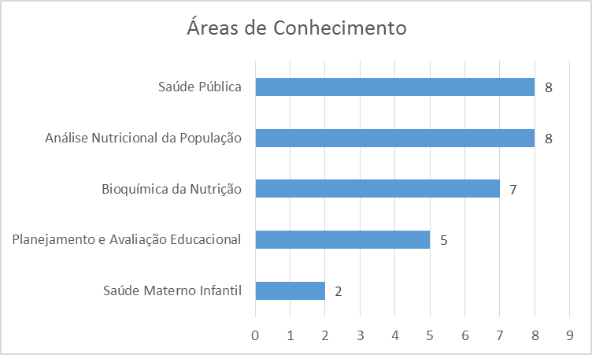
TEMAS DOS TCCs SEGUNDO ÁREA DE CONHECIMENTO FAPESP

Slide 5
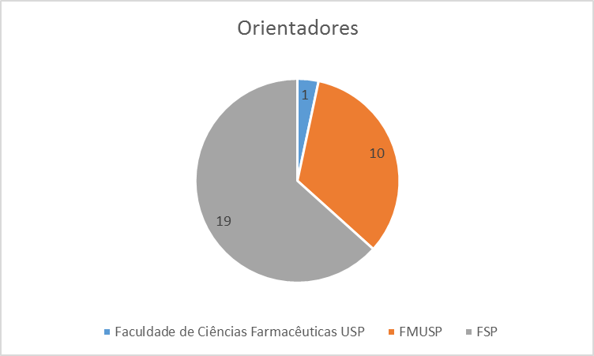

Slide 6
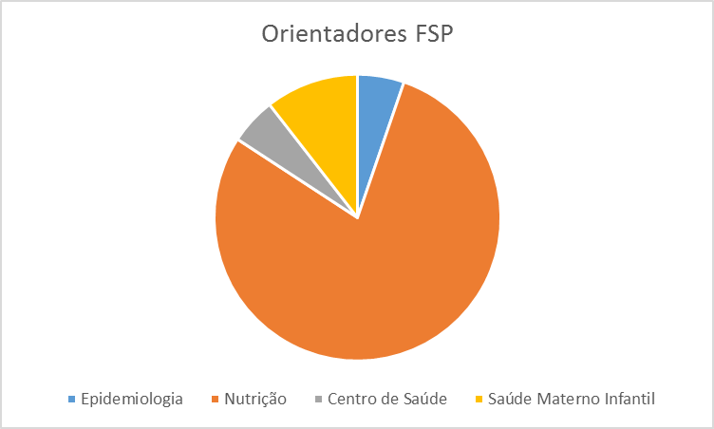

Slide 7
